Slide 1
Plans Sp. z o.o.
email:plans@plans.com.pl
tel. 603 590 726
Awarie systemowe
dr inż. Zbigniew Zdun
† dr inż. Krzysztof Księżyk
mgr inż. Tomasz Zdun
Notes:
Strona tytułowa

Slide 2
Awarie systemowe - Polska 1972
Stan przed awarią:
obciążenie 9000 MW, Generacja 9040 MW.
system połączony 35700 MW
wyłączone planowo dwie linie 400 kV łączące Słowację z Czechami
Przebieg awarii - godz. 19²⁶
wyłączenie się dwóch silnie obciążonych linii 220 kV łączących
Słowację z Czechami
zabezpieczenie odległościowe wyłącza linię 400 kV Mikułowa-Joachimów
APKO wyłącza się 1 z 8-śmiu bloków w el. Turów
wyłączają się linie 220kV równolegle pracujące z linią 400kV MIK-JOA
dyżurni w el. Turów wyłączają kolejne bloki pozostawiając
1 na 400 kV i 1 na 220 kV
w elektrowni Blachowania działają ‘wytrzaski” bezpieczeństwa turbin
elektrownia odłącza się od sieci 220 kV
wyłączony zostaje ‘ręcznie’ ATR 220/110kV w st. Groszowice
(wyłączenia pomp olejowych i wentylatorów)
wyłączają się pozostałe bloki w el. Blachownia

Slide 3
Awarie systemowe - Polska 1972 c.d.
Podział systemu na dwa podsystemy
1. Część nadwyżkowa z el. Turów, częstotliwość 50.6 Hz
2. Część deficytowa (Śląsk), 48.4Hz, SCO wyłącza 420 MW
przeciąża się ATR 400/220kV w Mikułowej,
po 25 minutach model cieplny wyłącza ATR
Obszar zasilany z MIK-ATR stał się wyspą i nie był w stanie utrzymać się w pracy
Resynchronizacja
godz. 20³⁷ następuje synchronizacja , załączenie linii 400kV MIK-JOA
godz. 20²⁸-20⁰⁸ uruchomiono el. Blachownia
godz. 1²⁶-8³¹ uruchomiono wszystkie bloki w el. Turów
Skutki awarii
selektywne wyłączenie odbiorów na Śląsku o mocy ok. 420MW przez SCO
wyłączenie lokalnego obszaru o mocy ok. 750 MW na ok.12 minut

Slide 4
Awarie systemowe - Włochy 2003
Stan przed awarią:
Obciążenie systemu Włoch 27702 MW (szcz.pomp. 3638)
Import Włoch 6651 MW (ok. 300 MW ponad plan)
Przepływ transgraniczne, MW
Szwajcaria – Włochy 3610 plan. 3068 Francja – Włochy 2212 plan 2650
Słowenia – Włochy 638 plan. 467 Austria – Włochy 191 plan 223

Slide 5
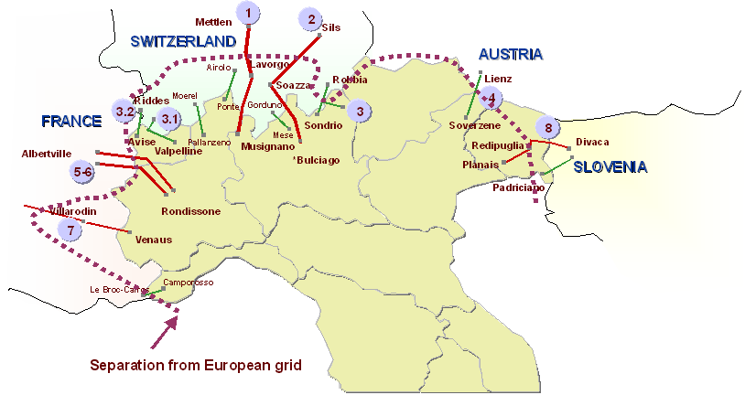
Awarie systemowe - Włochy 2003
Połączenia Włoch z siecią UCTE

Slide 6
Awarie systemowe - Włochy 2003
Przebieg awarii - godz. 3⁰⁰
wyłączenie wewnętrznej linii 380 kV Lavorgo-Mettelen
w Szwajcarii, przebicie do drzewa (burza, piorun)
zwiększone obciążenia innych linii, przeciążenie linii 380 kV Sils-Soazza w Szwajcarii, dopuszczalny czas przeciążenia wynosił ok. 15 min.
Po dziesięciu minutach o 3¹¹ operator Szwajcarii prosił operatora włoskiego o redukcję przepływów pomiędzy Szwajcarią i Włochami
godz. 3²¹ operator włoski redukuje import o 300 MW, działania te okazują się niewystarczające do usunięcia występującego przeciążenia
godz. 3²⁵ wyłącza się linia 380 kV Sils-Soazza (przebicie do drzewa, duży zwis) duże przeciążenia na liniach granicznych z Francją
W ciągu kilku sekund kaskadowo wyłączają linie 220 i 380 kV pomiędzy Włochami a Austrią, Słowenią, Szwajcarią i Francją
Włochy zostają odcięte od systemu UCTE
Godz. 3²⁸ w systemie włoskim następuje automatyczne ograniczanie obciążenia,
wypadnięcie wielu elektrowni system nie zdołał się utrzymać
z wyjątkiem Sardynii oraz pojedynczych małych wysepek
Blackout

Slide 7
Awarie systemowe - Włochy 2003
Likwidacja awarii:
zgodnie z regułami UCTE podjęto natychmiastowe
działania we wszystkich krajach UCTE
ograniczenie generacji o ok. 3500 MW w Niemczech i 3200 MW we Francji w celu zredukowania skoku częstotliwości w sieci europejskiej
dostawy do Włoch wznowiono po godz. 7

Slide 8
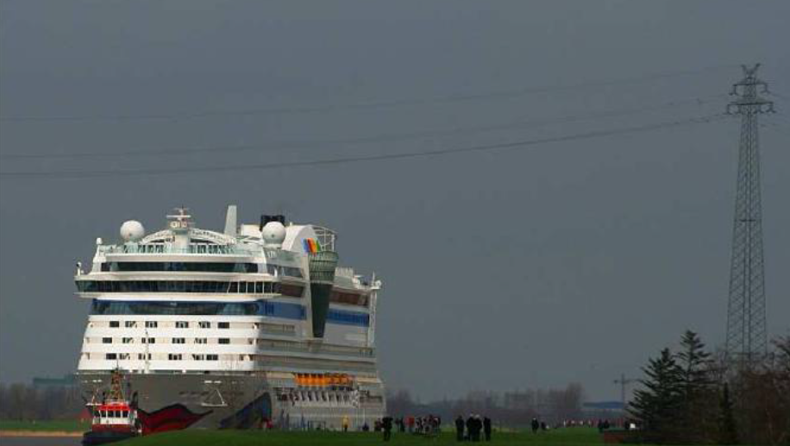
Awarie systemowe - Europa UCTE 2006r
Stan przed awarią:
Generacja mocy w UCTE ~274 100 MW,
(15 000 MW w farmach wiatrowych, Północ Europy, Hiszpania)
Duży statek przepływa rzeką EMS ze stoczni w głębi lądu do morza Północnego

Slide 9
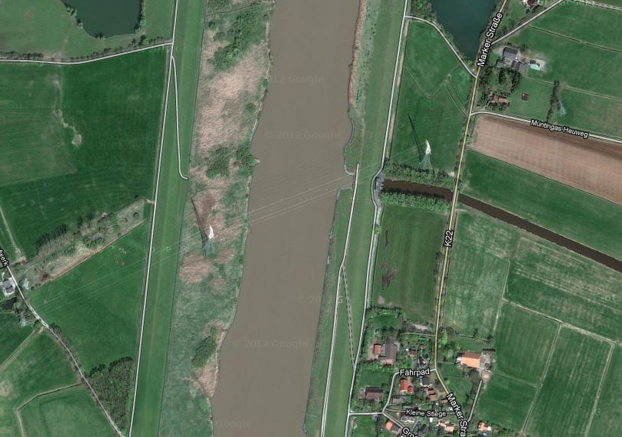
Awarie systemowe - Europa UCTE 2006r

Slide 10
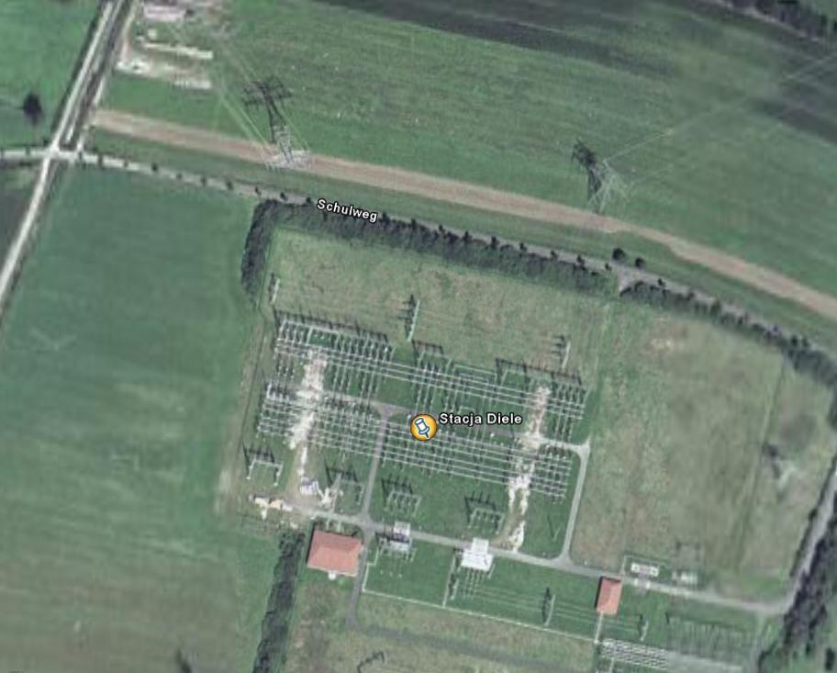
Awarie systemowe - Europa UCTE 2006r

Slide 11
Awarie systemowe - Europa UCTE 2006r
Przygotowania:
Do E.ON wpływa prośba stoczni o wyłączenie linii:
Conneforde-Diele od godz 0⁰⁰ do 6⁰⁰ w dniu 5 listopada 2006r
Analiza N-1: E.ON, TenneT, RWE , - OK.
3 list., prośba o wyłączenie o godz 5 list., ale o 22⁰⁰, EON wyraża zgodę.

Slide 12
Awarie systemowe - Europa UCTE 2006r
Przebieg awarii - godz. 21³⁸
E.ON wył. I-szy tor linii Conneforde-Diele, po minucie wył. II-gi tor
Pojawiły się duże przepływy na liniach
Elsen-Twistetal, Elsen-Bechterdissen, Landesbergen-Wehrendorf .
Rozmowy telefoniczne E.ON, RWE, Vattenfall o godzinie 21⁴⁶, 21⁵⁰ i 21⁵² sytuacja była rozpoznana jako trudna
godz. 22⁰² wzrost obciążenia linii Landesbergen-Wehrendorf
linia wyłączyła automatycznie
w ciągu 10 sek. (22^{10’13} - 22^{10’23}) kaskadowe wyłączenia
30-tu linii w całym obszarze UCTE
14 linii w Niemczech, 5 w Austrii, 4 w Chorwacji, 1 na Węgrzech, 1 w Rumunii
wyłączenia linii międzysystemowych:
Węgry–Chorwacja, Ukraina–Rumunia, Węgry–Serbia, Hiszpania–Maroko, Chorwacja-Bośnia-Hercegowina
zadziałały zabezpieczenia odległościowe
godz. 22^{10’28} System UCTE podzielił się na trzy podsystemy

Slide 13
Awarie systemowe - Europa UCTE 2006r
Stan po awarii - trzy podsystemy
Zachodni: spadek częstotliwości do ~49 Hz, SCO
wyłączyło ponad 9000 MW :
Austria 1540, Belgia 800, Niemcy(E.ON) 400, Niemcy(RWE), 2000, Włochy 1500, Holandia 400, Portugalia 500, Hiszpania 2100, Słowenia 100
Północno-wschodni (Polska) : nadwyżka generacji ~ 10 000 MW (17%),
wzrost częstotliwości do 51,4 Hz,
automatyka i regulacja pierwotna bloków zredukowały do 50.3 Hz
Południow-wschodni: niewielkie niezbilansowanie z kołysami mocy,
system utrzymał się przy częstotliwości 49.79 Hz (22^{10’40} ) do 49.982 Hz (22³⁰)
Farmy wiatrowe są wrażliwe na wzrost częstotliwości i automatycznie się odłączyły

Slide 14
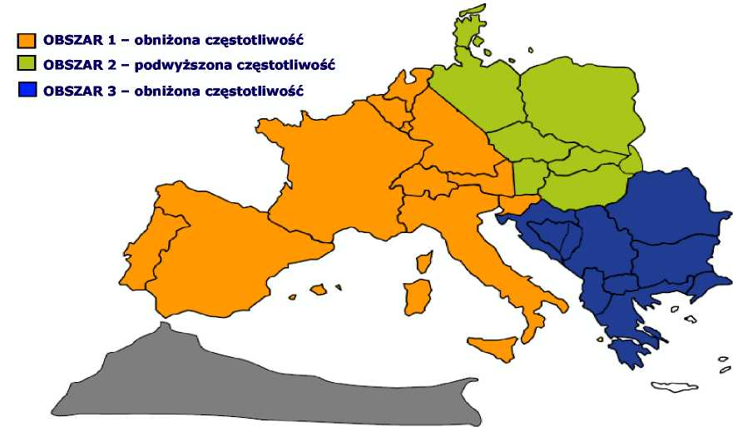
Awarie systemowe - Europa UCTE 2006r

Slide 15
Awarie systemowe - Europa UCTE 2006r
Resynchronizacja obszaru 1 z 2 (Zachód – Polska)
22^{34’57} Oberhaid - Grafenrheinfeld – nie udana
22^{38’54} Oberhaid - Grafenrheinfeld – nie udana
22^{40’04} Landesbergen - Wehrendorf (różnica częst. 300 mHz) – nie udana
22^{40’09} Conneforde - Diele tor I – nie udana
22^{40’25} Conneforde - Diele tor II, (różnica częstotliwości 300 mHz) – nie udana
22^{46’28} zał. Conneforde-Diele – spowodowało kołysania,
zakończone po 4 sekundach wyłączeniem obu transf. 380/220 kV w stacji Conneforde, linii 380 kV Unterweser-Conneforde i otwarciem sprzęgła sekcji 220 kV w stacji Conneforde - przesuwające granicę podziału na wschód
Różnica częstotliwości wynosiła około 300 mHz
22^{47’09} zał. Landesbergen-Wehrendorf – wyłączyła z powodu kołysań po 3 sekundach (różnica częstotliwości wynosiła około 150 mHz

Slide 16
Awarie systemowe - Europa UCTE 2006r
Resynchronizacja podsystemów 1, 2
22^{47’23} zał. linii 380 kV Bechterdissen-Elsen (tor 2) - udane
zarejestrowana różnica częstotliwości wynosiła ~180 mHz
różnica kątów fazowych na obu końcach linii była mniejsza niż 10^{O}
22⁵¹ załączenie wszystkich sześciu linii w Austrii
22⁵³ w Niemczech i w Austrii pracowało już 9 linii 380 kV i 4 linie 220 kV
23^{24’39} Sekwencja odbudowy została ostatecznie zakończona w Niemczech
załączeniem 17 elementów sieci przesyłowej
Resynchronizacja obszaru 1+2 z 3
22^{49’35} różnica częstotliwości ~40 mHz - zał. linii 400 kV Mukachevo-Rosiori.
W czasie następnych 13 minut: załączone zostały cztery linie łączące obszar 3 z resztą UCTE, (dwie wewnętrzne linie w Chorwacji, jeden tor linii między Chorwacją a Węgrami)
23⁵⁷ proces resynchronizacji zakończył się załączeniem drugiego toru ostatniej
linii 400 kV między Chorwacją a Węgrami

Slide 17
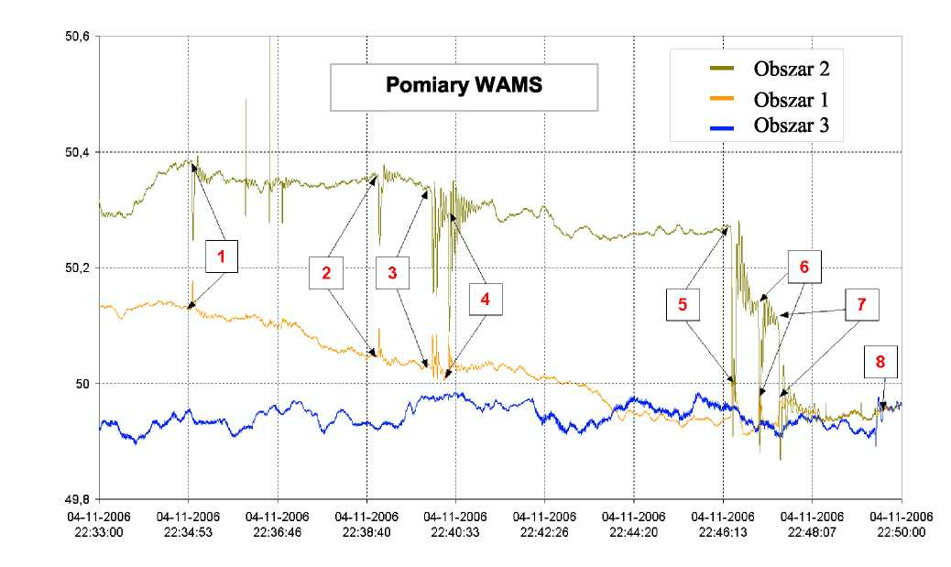
Awarie systemowe - Europa UCTE 2006r

Slide 18
Awarie systemowe - Tokio 1987 r.
Stan przed awarią:
Prognoza na 23 lipca – temp. 33º C
zapotrzebowanie: 38500 MW
generacja: 40750 MW
Rano korekta prognozy - temp. 34º C
zapotrzebowanie: 39000 MW, 40000 MW dla 36º C
generacja: korekta o 950 MW
export 570 MW
rezerwa 1520 MW (3,8%)
23 lipca, rano - zapotrzebowanie: 39300 MW

Slide 19
Awarie systemowe - Tokio 1987 r.
Przebieg awarii
12⁰⁰ zapotrzebowanie maleje z ~39300 do 36500 (lunch)
ale jest większe o 1000 MW od maks. w historii dla tego okresu
13⁰⁰ zapotrzebowanie wzrasta do 38200 MW, po 13-tej: nagły
przyrost zapotrzebowania 400 MW/min (normalnie ~200MW/min)
~13¹⁰ zapotrzebowanie 39300 MW ( maks. w okresie tego lata)
~13¹⁵ napięcie spadło do 460 kV (sieć 500 kV)
~13¹⁹ napięcie 370 kV w części zachodniej, 390 kV w części centralnej
zabezpieczenia odległościowe wyłączają trzy stacje:
Shin-Fuji, Shin-Hatano, Kita-Tokyo
wyłączenie uległy odbiory o mocy 8168 MW

Slide 20
Awarie systemowe - Tokio 1987 r.
Likwidacja awarii
13²⁵ - 13³⁵ trzy wyłączone stacje zostały przywrócone do pracy
~13³⁶ przywrócono zasilanie w Tokio – ok. 4700 MW (60%)
~14³⁰ 6300 MW zostało załączone (80%)
16 7300 MW załączone (90%)
16⁴⁰ przywrócono pełne zasilanie odbiorców

Slide 21
Awarie systemowe - Tokio 1987 r.
Skutki awarii
Transport:
opóźnienia pociągów maks. 3⁵⁰ godz. (33 tys ludzi)
Ruch uliczny:
~10500 z 27000 sygnalizacji ulicznych zostało wyłączonych
nie zaobserwowano zwiększonej liczby wypadków
Wodociągi:
dostawy wody zostały wstrzymane, jakość wody znacznie się pogorszyła
Szpitale:
nie zanotowano żadnych groźnych incydentów
TEPCO dostarczyło przenośne agregaty
Windy: wiele ludzi utknęło w windach
W rządowej Komisji Finansów zgasło światło

Slide 22
Awarie systemowe - Polska 26 czewca 2006r.
Stan przed awarią:
Prognoza zapotrzebowania:
dolina 11259 MW, szczyt poranny 18200 MW, szczyt wieczorny 1750 MW
Wykonanie:
godz. 12 - obciążenie 18722 MW i narastało
napięcia w sieci 400 kV i 220 kV w centralnej i północnej części kraju
w dolnych granicach

Slide 23
Awarie systemowe - Polska 26 czewca 2006r.
Przebieg awarii
13⁰⁴ postępujący spadek napięcia w rozdzielniach 110 kV i 220 kV
w stacji Ostrołeka
13^{08’15} wyłącza się blok nr 3 w el. Ostrołęka (niskie napięcie)
(zabezpieczenie podimpedancyjne i od mocy zwrotnej)
13^{08’25} blok nr 2 w el. Ostrołęka przechodzi do pracy na potrzeby własne
gwałtowny spadek napięcia w północno wschodniej części kraju
13⁰⁹ wyłącza się blok nr 7 w el. Kozienice
(niskie napięcie w układzie zasilania wentylatora podmuchu)
Niski poziom napięcia powoduje samoczynne wyłączenia:
13⁰⁹ generatora nr 3 w el. Ostrołęka oraz gen. 2 i 4 w EC Białystok
13¹² generatorów 1, 2 i 3 w EC Starachowice
13¹³ wyłącza się łącze HVDC Słupsk – Stärnö (import 300 MW)
wyłącza się też bateria kondensatorów w stacji Słupsk
Napięcia: Dunowo 350, 199, 103 kV, Żarnowiec 100 kV Olsztyn Mątki 90 kV
Niskie poziomy napięć spowodowały wyłączenia wielu GPZ w części północno wschodniej

Slide 24
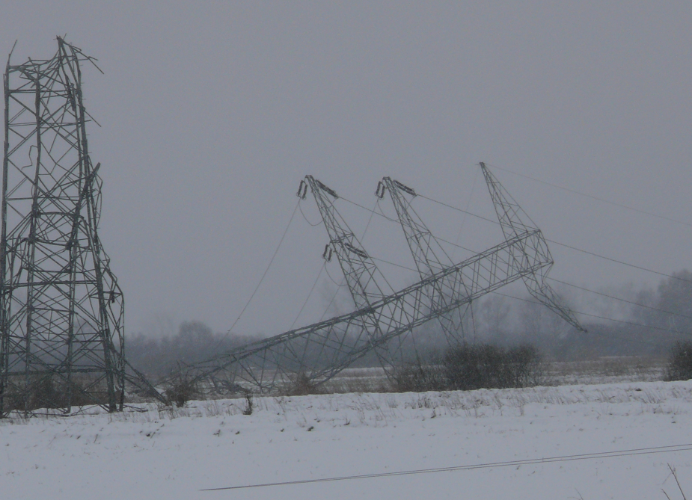
Awarie systemowe - Szczecin 9 kwietnia 2008r.

Slide 25
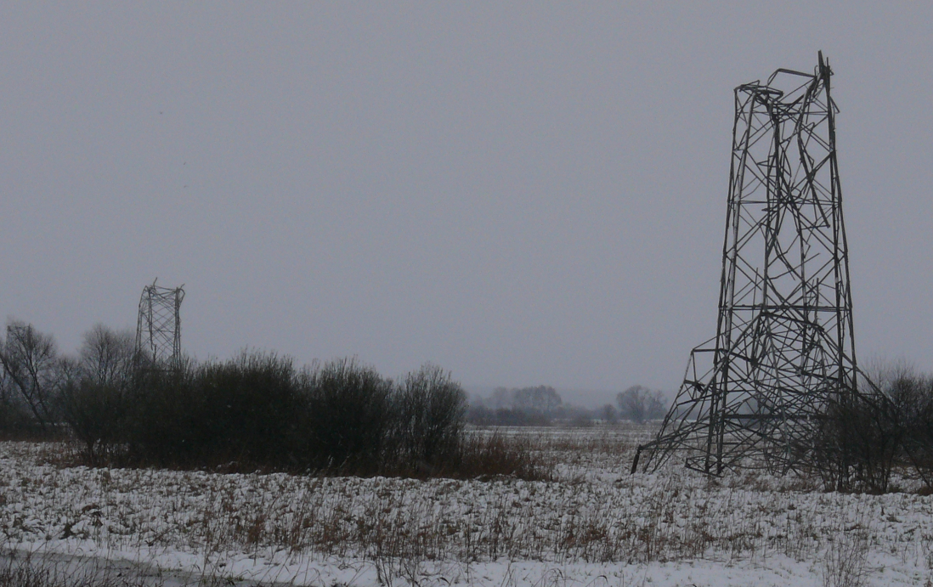
Awarie systemowe - Szczecin 9 kwietnia 2008r.

Slide 26
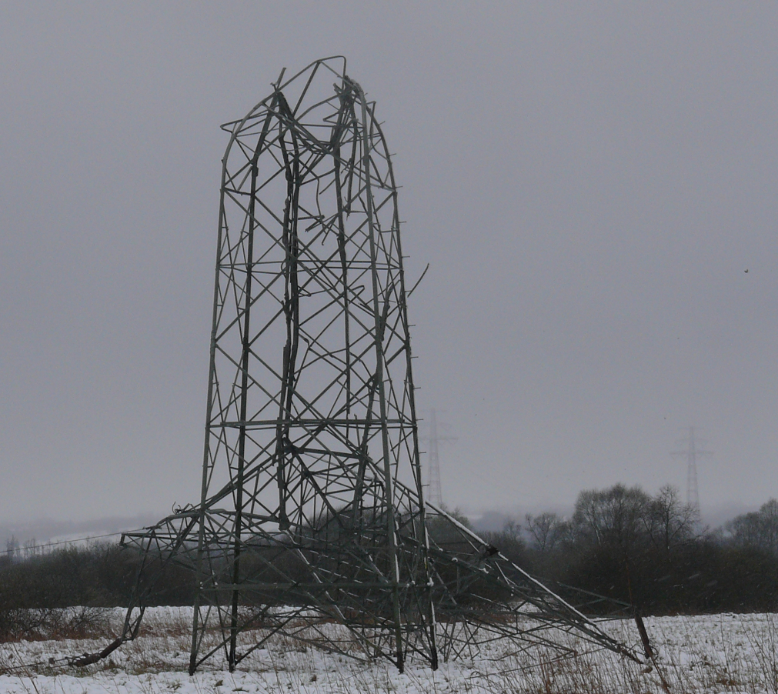
Awarie systemowe - Szczecin 9 kwietnia 2008r.

Slide 27
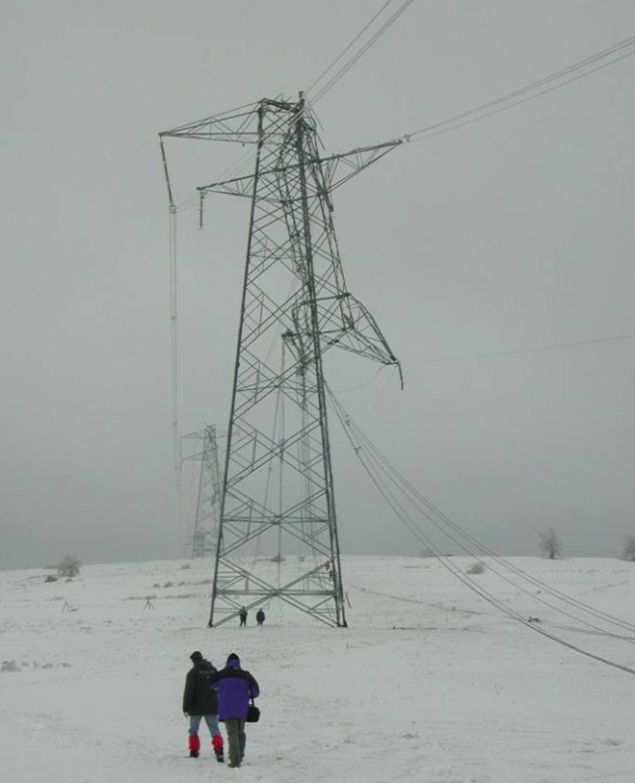
Awarie systemowe - Krosno – Lemeszany 13 marca 2009r.

Slide 28
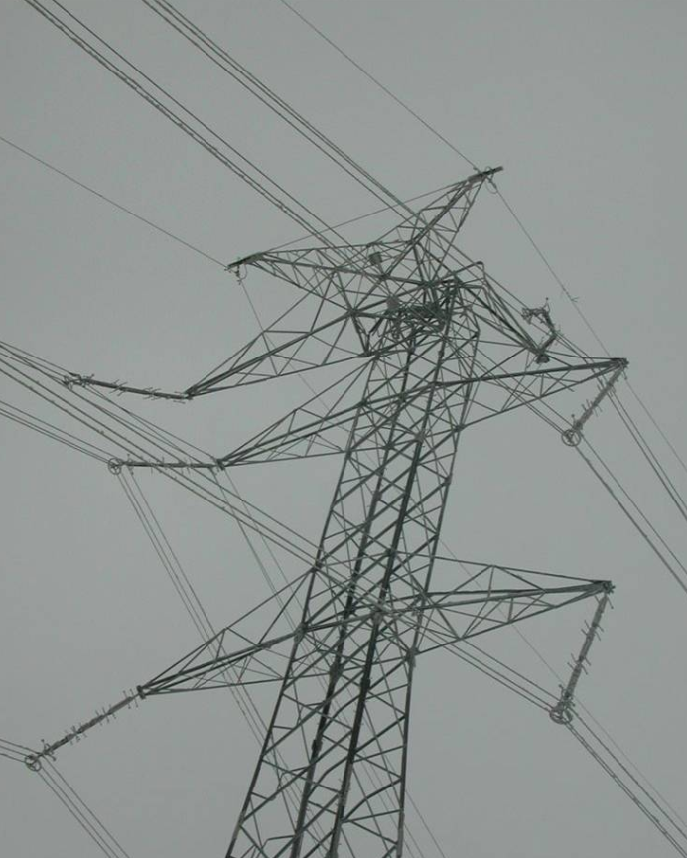
Awarie systemowe - Krosno – Lemeszany 13 marca 2009r.

Slide 29
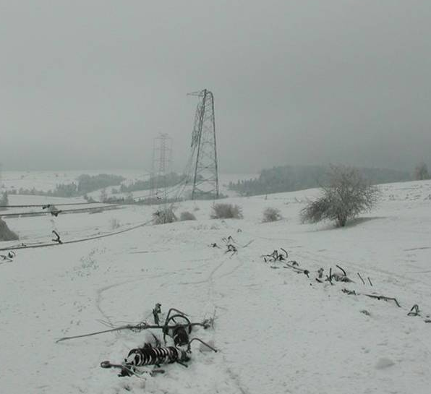
Awarie systemowe - Krosno – Lemeszany 13 marca 2009r.

Slide 30
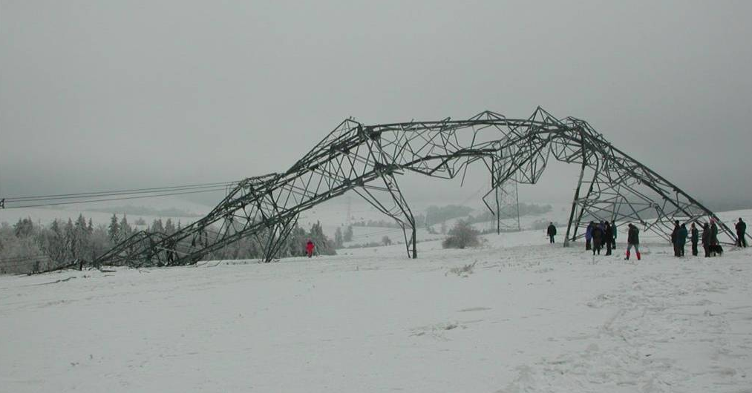
Awarie systemowe - Krosno – Lemeszany 13 marca 2009r.

Slide 31
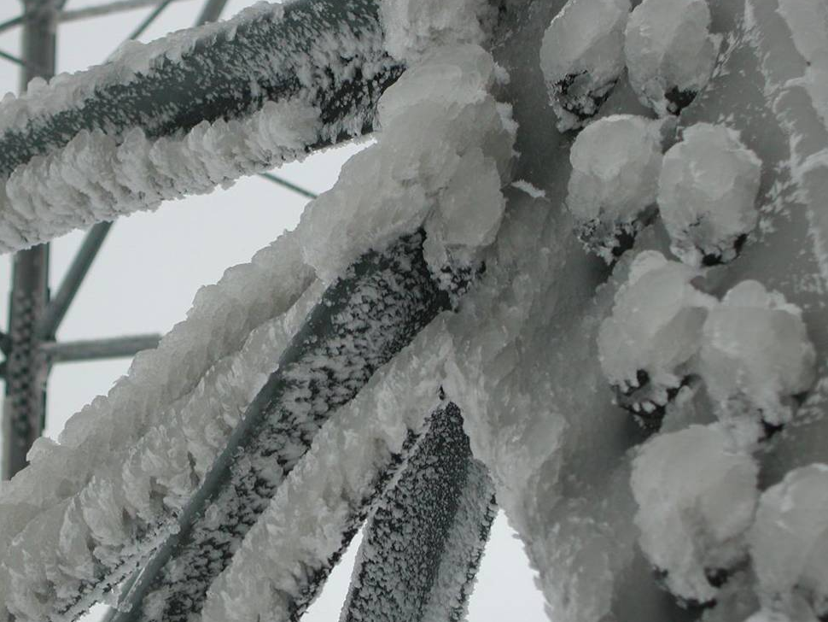
Awarie systemowe - Krosno – Lemeszany 13 marca 2009r.

Slide 32
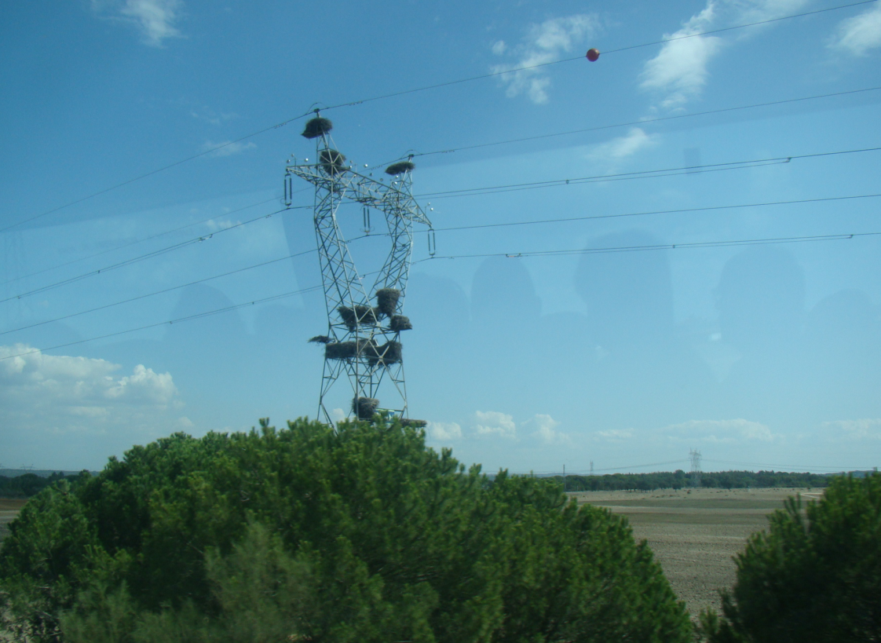
Linia 400 kV ???

Slide 33
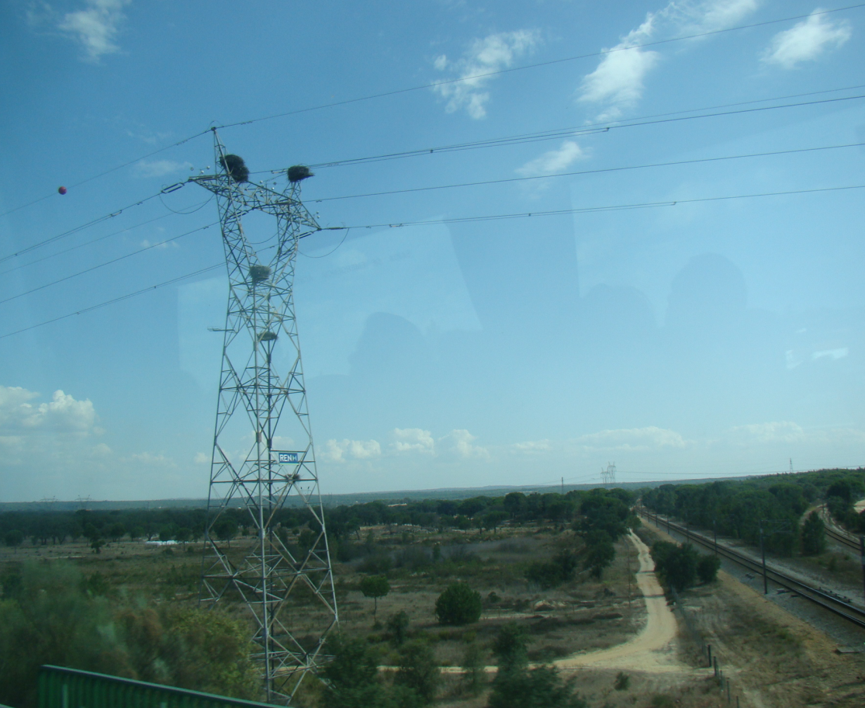
Linia 400 kV ???

Slide 34
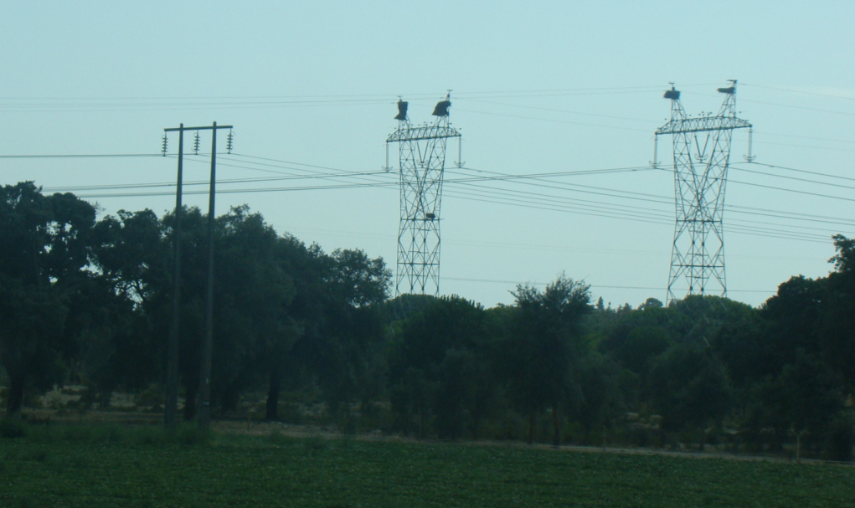
Linia 400 kV ???

Slide 35
Awarie systemowe
Dziękujemy za uwagę

